Slide 1




Chào mừng các em đến với tiết Tiếng Việt

Slide 2



Bài
9
VIẾT
CHỮ HOA X

Slide 3

Yêu cầu cần đạt
01
- Viết đúng chữ X cỡ vừa và cỡ nhỏ.
02
Viết đúng câu ứng dụng:
Xuân ωϙ, hàng cây χĹn đưŊg κay áo jƞ
03
- Rèn cho mình tính kiên trì và cẩn thận khi viết.

Slide 4
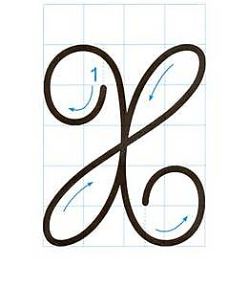
5 ô
Quan sát và nêu chiều cao, độ rộng của chữ hoa S?
Chữ hoa X gồm mấy nét?
5 ô li

Slide 5
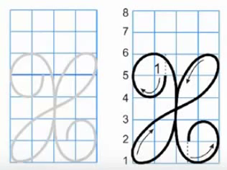
Viết chữ hoa X (Cỡ vừa)

Slide 6

5 ô li
3 ô li
5 ô li
2 ô li rưỡi
So sánh chiều cao, độ rộng của chữ ho X cỡ vừa và cỡ nhỏ?

Slide 7

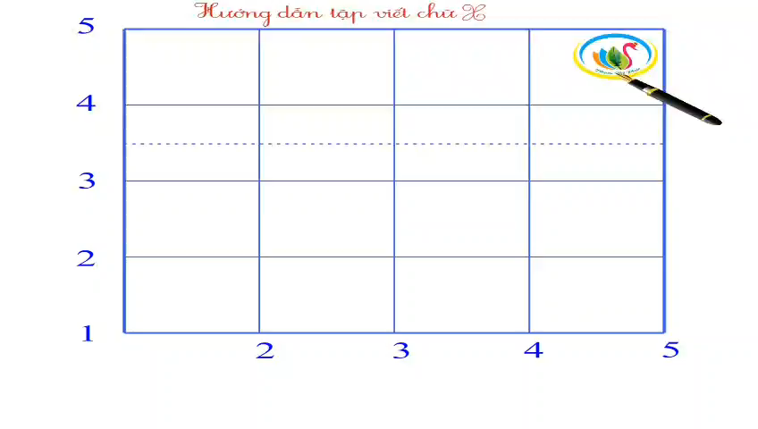
Viết chữ hoa X (Cỡ nhỏ)

Slide 8



Viết bảng con

Slide 9


Xuân ωϙ, hàng cây χĹn đưŊg κay áo jƞ.

Slide 10
Xuân ωϙ, hàng cây χĹn đưŊg κay áo jƞ . .
a. Chữ cái nào được viết hoa?
Chữ X

Slide 11
Xuân ωϙ, hàng cây χĹn đưŊg κay áo jƞ.
Hãy nêu độ cao của các con chữ có trong câu ứng dụng?
Chữ X, h, g, y, b cao 2 li rưỡi.
Chữ đ cao 2 li.
Các chữ còn lại cao 1 li.

Slide 12
Xuân ωϙ, hàng cây χĹn đưŊg κay áo jƞ.
Cách đặt dấu thanh ở các chữ như thế nào?
Dấu huyền đặt trên chữ ê, a và ơ (về, hàng và đường), dấu sắc đặt trên chữ a, ơ ( áo, mới).

Slide 13
o
o
o
o
o
o
o
o
Xuân
về
, hàng
cây
bên
đường
thay
áo
mới.
Khoảng cách giữa các chữ ghi tiếng bằng bao nhiêu?
Khoảng cách giữa các chữ ghi tiếng bằng khoảng cách 1 con chữ o.

Slide 14


Xuân ωϙ, hàng cây χĹn đưŊg κay áo jƞ.

Slide 15

Viết vào vở

Slide 16
Yêu cầu cần đạt
01
- Viết đúng chữ X cỡ vừa và cỡ nhỏ.
02
Viết đúng câu ứng dụng:
Xuân ωϙ, hàng cây χĹn đưŊg κay áo jƞ
03
- Rèn cho mình tính kiên trì và cẩn thận khi viết.

Slide 18



Tập viết
.
.

Slide 19
Yêu cầu cần đạt
01
- Viết đúng chữ X cỡ vừa và cỡ nhỏ.
02
Viết đúng câu ứng dụng:
Xuân ωϙ, hàng cây χĹn đưŊg κay áo jƞ
03
- Rèn cho mình tính kiên trì và cẩn thận khi viết.

Slide 20





ĐỊNH HƯỚNG HỌC TẬP TIẾP THEO
Notes:
Bài giảng thiết kế bởi: Hương Thảo - tranthao121006@gmail.com

